Slide 1
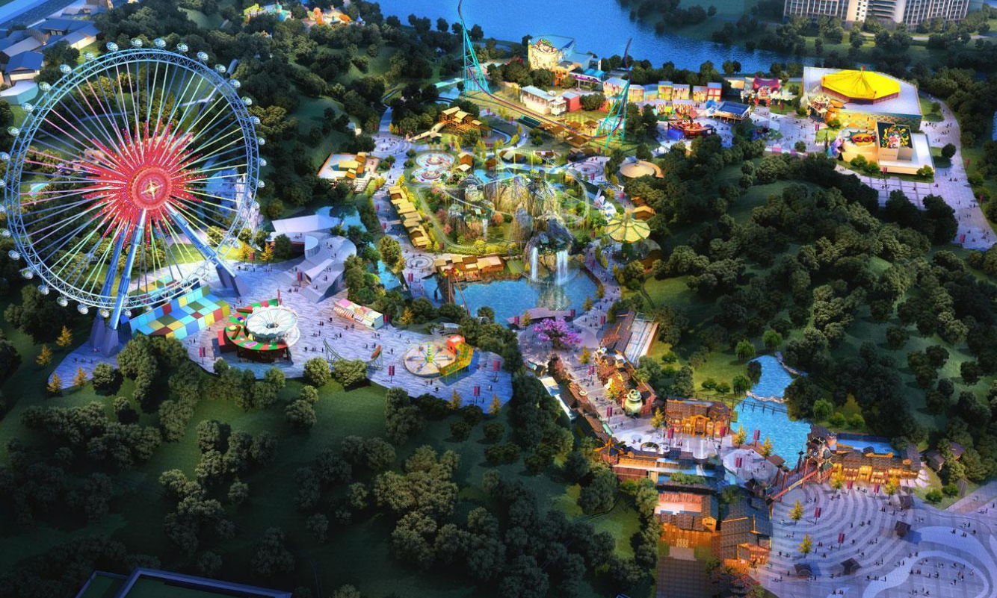
众旅联数字文旅平台规划方案
打造全国数字文旅产业互联网总部经济，构建产业数字化生态共同体
Notes:
北京众旅联数字文旅科技有限公司

Slide 2
1.3、 产业痛点
1、运营低效、盈利模式单一；
2、投资周期长，高度依赖规划、配套和资源，需要专业而且经验丰富的运营团队来经营和操盘；
3、融资难，融资贵，资金压力大；
4、创新人才，高顿人才缺乏，招聘难，用工成本高；
5、缺乏现代金融直投体系和服务体系，资产难以资本化；
6、在新技术、新产品、衍生品开发等方面，存在严重不足，综合利用率较低；
7、缺乏龙头带动，缺乏平台经济，产业转型升级难；
8、政策分散、效果差，缺乏持续性、系统性
产品雷同
周期长
盈利模式单一
人工高
落地难
管理难
运营低效
成本
上升
竞争激烈
融资难
融资贵

Slide 3
1.6、 解决的思路
01
产业背景
蓝源模式
特色产业链
产业痛点
02
政策背景
条件具备
产业互联网
解决
03
互联网技术
金融资本
04
行业趋势

Slide 4
2.1.1、众旅联平台 — 简介
众旅联控股总平台由龙头企业、蓝源资本及行业合伙人共同发起，以文旅产业数字化为切入点，通过5G技术、人工智能、大数据、物联网、区块链、云计算等新一代互联网技术，依托蓝源资本特色产业链、产业互联网、金融资本、人才资本、政策工具五位一体的系统把文旅产业链（生产链/销售链/服务链/人才链/标准链/技术链/创新链/金融链/价值链等）整合起来，为整个行业提供一站式服务，构建产业互联网数字总部经济。
众旅联控股总平台由设计创新公司、文旅IP交易平台、供应链公司、金融公司、大数据公司、产业基金等子平台构成。立足北京，面向全国、辐射全球，打造文旅产业数字化生态共同体。

Slide 5
2.6 建设“十个一”工程，打造新经济
建设“十个一”工程，落地新经济
发起一个产业互联网总平台
发起一个产业专项基金
打造一个孵化器平台
构建一个新零售系统/网红直播子平台
建设一个产业创新综合体或总部基地
TWO
FOUR
SIX
EIGHT
TEN
FIVE
ONE
THREE
SEVEN
NINE
完成一个产业链整合规划咨询
打造一个产业链金融中心
搭建一个产业技术平台
打造一个产业区块链通证平台
构建一个产教融合子平台
第一阶段
第二阶段
第三阶段

Slide 6
2.8、文旅产业平台 — 产业生态的组织架构
地方政府
产业资本
金融机构
蓝源资本
LP
LP
LP
GP
龙头企业
产业合伙人
蓝源资本
龙头企业
第三方开发企业
蓝源资本
产业链投资基金
（天使\VC\PE\并购全产业链基金）
产业互联网平台
产业创新综合体
蓝源产业整合生态系统

Slide 7
2.9、文旅产业平台 — 实施路径
经验丰富的高端创新团队以成功案例为模板，设计产业链整合解决方案
通过金融资本的项层架构与设计，以产业引导基金和其他金融为驱动力
第二步
第四步
平台
政策
人才
产业链
金融
互联网
第一步
第三步
第五步
政府的大力支持且组织龙头企业座谈，并出一系列政策支持产业链整合
文旅产业链的龙头企业牵头产业整合，将众旅联打造为产业链整合平台
以互联网为工具，整合产业链上下游企业形成产业互联网平台

Slide 8
2.10、文旅产业平台 — 保障措施
1、组建领导小组，地方政府领导任组长，蓝源资本任副组长。
2、提供约10000 – 20000 平米办公楼、拎包入驻，5年内免租。
3、设立产业专项基金，围绕文旅产业链和“众旅联”平台进行投资。
保障措施
4、将“众旅联”列为市、区统筹推进的重大项目，给予相应政策扶持。
5、增值税和企业所得税优惠；技术转让、股权投资所得税优惠。
6、给予“众旅联”500-1000万元的开办补贴；给予研发补助等。
7、社保、人才、奖补 ……

Slide 9
3.7、文旅产业平台----总体优势
为产业创造价值
通过文旅产业和信息技术深度融合、
集成服务，实现产业链智能协同，助
推文旅产业供给侧改革和升级
客户粘性高
全产业链、多平台智能协同
合伙人机制绑定上下游
02
03
盈利模式丰富
产业链垂直整合带来的利润
供应链金融、大数据应用利润
服务集成带来的渠道入口利润
丰富的产业资源
平台股东均具有丰富的资源
合伙人机制汇聚更多资源
众字辈将提供庞大产品的销售渠道
01
04
源头采购
蓝源资本已发起众多产业级平台，对接上游顶级供应商，提供更低成本、更好品质
高效协同
众多成功模式借鉴
专业顾问全程指导
多平台协同降低风险、提升利润
06
05

Slide 10
3.8、文旅产业平台----跨业协同
众字辈—多平台协同发展的价值
服务共享
众医联、众食联、众康联、众妆联等平台为项目提供有竞争力的产品同时，还将成为销售渠道
多平台联动
多平台共享服务，提升行业效率、降低成本、降低风险
通过控制成本、保障品质，从而提供有竞争力的产品，获得竞争优势
平台共享技术支撑体系，实现不同产业之间的智慧联通，同时实现跨产业大数据融通和场景应用
技术协同
平台

